Slide 1
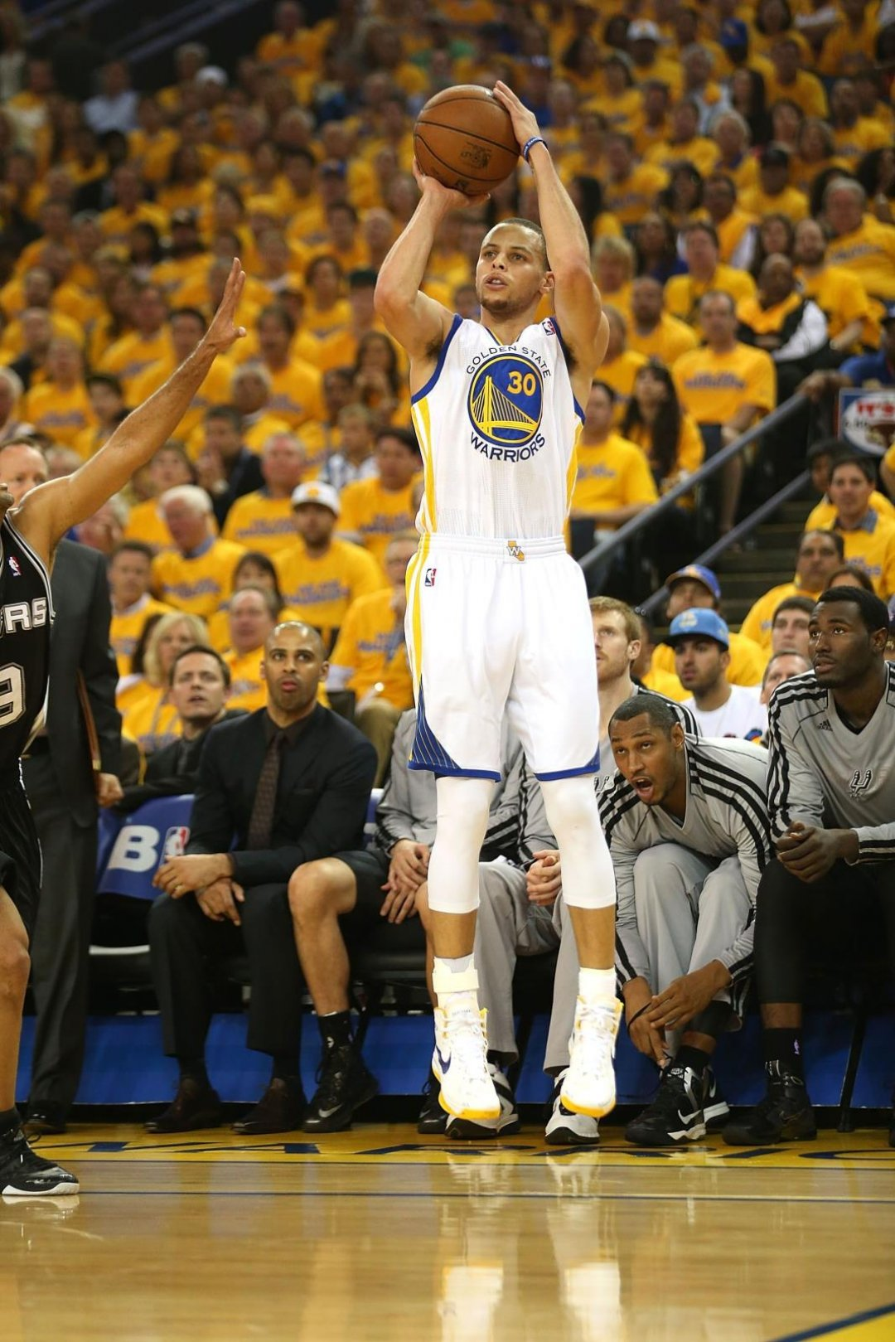
运球
战术
传球
违规
助攻
投篮
进攻
犯规
防守
篮板

Slide 2
运球
运球的方式有很多种，常见的运球方式有高运球，低运球，急停急起，换手运球等等，学会其中几种运球就可以在场上变换运球方式，迷糊对方进攻，轻松越过对方防守，从而上篮得分

Slide 3
传球
在比赛的时候，有时候总是会被对方给围堵住，无法突围投篮，这时候就要学会传球，只要本身传球能力强再加上队友之间配合得好，就可以让球突围，而且因为对方大多数球员都在自己周围，所以要是传球成功，队友可以有很高的几率投篮。传球的类型有以下几种：胸前传球，双手击地传球，低手传球，双手头上传球，单手肩上传球，单手转体传球，行进间传球，反弹传球等。

Slide 4
投篮
投篮是篮球比赛的得分方式，投篮的类型有跳投、灌篮、罚球、打板上篮、三分球、勾手，两步半上篮。

Slide 5
进攻
投篮就是球队进攻的方法之一，只有进攻才能得分，一味地防守在比赛里是不可能获得胜利的，进攻的时候需要队友配合好。

Slide 6
防守
进攻是为了得分，那么防守就是为了不让对方得分，一旦防守和进攻都成功了的话，就可以拉开与对方的分数差距，而且技术好的球员还能在防守中找到机会化防守为进攻

Slide 7
战术
每一次比赛前一般都会观看对方以往比赛的视频，对对方的打篮球的方式，制定好防守和进攻的战术。而且在比赛中还有控球后卫做场上教练，提供临时改变的战术。

Slide 8
违规
篮球比赛违规的行为有很多，所以一定要对此有所了解。

Slide 9
助攻
助攻就是自己不投篮得分，而是通过各种方式给队友找机会得分，一个好的助攻球员，有时候甚至能扭转战局。

Slide 10
犯规
篮球比赛是一项很激烈的比赛，所以它也很容易在不经意间就犯规了，所以在比赛前一定要对哪些是犯规行为有一些了解，不然很很容易在比赛中吃亏。同样的还可以通过故意让对方犯规从而使自己这边能够有罚球机会或者阻止对方得分。

Slide 11
篮板
比赛中抢篮板是很重要的，抢到的篮板越多在比赛后阶段就有更多的投篮机会，而投篮机会一多，得分的机会也就多了。

Slide 12
运球
运球的方式有很多种，常见的运球方式有高运球，低运球，急停急起，换手运球等等，学会其中几种运球就可以在场上变换运球方式，迷糊对方进攻，轻松越过对方防守，从而上篮得分

Slide 13
传球
在比赛的时候，有时候总是会被对方给围堵住，无法突围投篮，这时候就要学会传球，只要本身传球能力强再加上队友之间配合得好，就可以让球突围，而且因为对方大多数球员都在自己周围，所以要是传球成功，队友可以有很高的几率投篮。传球的类型有以下几种：胸前传球，双手击地传球，低手传球，双手头上传球，单手肩上传球，单手转体传球，行进间传球，反弹传球等。

Slide 14
投篮
投篮是篮球比赛的得分方式，投篮的类型有跳投、灌篮、罚球、打板上篮、三分球、勾手，两步半上篮。

Slide 15
进攻
投篮就是球队进攻的方法之一，只有进攻才能得分，一味地防守在比赛里是不可能获得胜利的，进攻的时候需要队友配合好。

Slide 16
防守
进攻是为了得分，那么防守就是为了不让对方得分，一旦防守和进攻都成功了的话，就可以拉开与对方的分数差距，而且技术好的球员还能在防守中找到机会化防守为进攻

Slide 17
战术
每一次比赛前一般都会观看对方以往比赛的视频，对对方的打篮球的方式，制定好防守和进攻的战术。而且在比赛中还有控球后卫做场上教练，提供临时改变的战术。

Slide 18
违规
篮球比赛违规的行为有很多，所以一定要对此有所了解。

Slide 19
助攻
助攻就是自己不投篮得分，而是通过各种方式给队友找机会得分，一个好的助攻球员，有时候甚至能扭转战局。

Slide 20
犯规
篮球比赛是一项很激烈的比赛，所以它也很容易在不经意间就犯规了，所以在比赛前一定要对哪些是犯规行为有一些了解，不然很很容易在比赛中吃亏。同样的还可以通过故意让对方犯规从而使自己这边能够有罚球机会或者阻止对方得分。

Slide 21
篮板
比赛中抢篮板是很重要的，抢到的篮板越多在比赛后阶段就有更多的投篮机会，而投篮机会一多，得分的机会也就多了。

